Slide 1






INTERKONEKSI SISTEM INSTRUMENTASI
Kelompok 6
INSTRUMENTATION ENGINEERING
INSTITUT TEKNOLOGI SEPULUH NOPEMBER

Slide 2

Ishmatu Aulia Rizky Kirana 2042231004
Siti Aisyah 2042231008
Shelma Nur Sabila 2042231022
Riska Hidayati Laena 2042231054
ANGGOTA KELOMPOK

Slide 3
01
Overview
02
Rumusan dan Tujuan
TABLE OF
CONTENT
03
Desain Arsitektur Sistem
04
Hasil Percobaan
05
Kesimpulan

Slide 4
OVERVIEW
Fermentasi tempe sangat dipengaruhi oleh suhu dan kelembaban, di mana jamur Rhizopus oligosporus membutuhkan suhu optimal 30–37 °C dan kelembaban 70–80% agar dapat tumbuh dengan baik dan menghasilkan tempe berkualitas.
Penggunaan sensor SHT20 berbasis komunikasi RS-485 dipilih karena keunggulannya dalam akurasi, kestabilan, dan jangkauan transmisi, serta lebih tahan terhadap gangguan dibanding sistem nirkabel seperti Wi-Fi
Sistem kontrol otomatis yang terintegrasi dengan mikrokontroler industri memungkinkan pengaturan suhu, kelembaban, dan aktuator secara presisi, sekaligus melakukan pencatatan data historis untuk evaluasi proses produksi
Penerapan sistem ini terbukti meningkatkan efisiensi waktu fermentasi hingga 25% dan menghasilkan kualitas tempe yang lebih konsisten, meskipun memerlukan investasi awal yang lebih besar untuk peralatan RS-485 dan sumber daya listrik yang stabil

Slide 5


RUMUSAN MASALAH
TUJUAN
Bagaimana ketiadaan sistem monitoring real-time berbasis sensor membuat pengawasan kondisi suhu dan kelembaban masih dilakukan secara manual, sehingga rentan terjadi ketidaksesuaian parameter fermentasi
Bagaimana ketiadaan penyimpanan data historis suhu dan kelembaban menyebabkan sulitnya melakukan evaluasi dan perbaikan proses produksi secara berkelanjutan
Bagaimana kebutuhan akan visualisasi data secara real-time menjadi penting agar petani atau pengelola produksi dapat mengambil keputusan cepat untuk menjaga stabilitas proses fermentasi
Membuat sistem monitoring suhu dan kelembaban berbasis sensor SHT20
Mengirimkan data secara real-time ke TCP Server dan menyimpannya di InfluxDB
Menyediakan dashboard real-time menggunakan Grafana

Slide 6
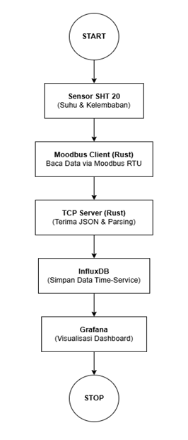
DESAIN ARSITEKTUR SISTEM
Sensor SHT20 membaca suhu dan kelembaban, lalu mengirim data melalui Modbus RTU ke program klien Modbus berbasis Rust. Data diteruskan ke server TCP (Rust), kemudian disimpan ke InfluxDB dalam format JSON (timestamp, sensor_id, temperature, humidity). Data di InfluxDB divisualisasikan secara real-time lewat Grafana. Sistem ini memakai arsitektur client-server dengan integrasi database time-series dan dashboard visualisasi untuk monitoring lingkungan yang efisien.

Slide 7

PEMILIHAN KOMPONEN
SHT 20
Moodbus Client
INFLUX DB
Operating Voltage : 2.1 – 3.6 V DC (bisa menggunakan 3.3 V untuk sistem umum)
Supply Current (Average Current) : 240 µA (typical), <1 µA (standby)
Measurement Range (Humidity) : 0% RH – 100% RH
Measurement Range (Temperature) : –40°C hingga +125°C
Accuracy (Humidity) : ±3% RH (typical)
Accuracy (Temperature) : ±0.3°C (typical, pada 25°C)
Response Time (Humidity) : 8 detik (untuk 63% RH step change, pada kondisi 25°C, 1 m/s airflow)
Interface : I²C (default), dapat dikonversi ke RS-485 dengan converter
Preheating time / Wake-up time : <1 ms (practically no preheating needed)
Long-Term Stability (Humidity) : <0.5% RH per tahun
Operating Humidity : 0% RH – 100% RH (non-condensing)
Modbus Client berbasis Rust membaca data suhu dan kelembaban dari sensor SHT20 via Modbus RTU (RS485). Client mengakses register 16-bit, lalu menerima data. Rust dipilih karena performa tinggi dan keamanannya, cocok untuk sistem pemantauan industri.
InfluxDB adalah basis data time-series yang dioptimalkan untuk menyimpan dan menganalisis data berbasis waktu, seperti data sensor suhu dan kelembaban. Menggunakan arsitektur TSM dan line protocol, InfluxDB memungkinkan penulisan cepat, kompresi efisien, serta kueri historis dan real-time yang responsif.
QT
Qt adalah framework C++ lintas platform untuk membangun GUI dan aplikasi non-GUI. Dengan sistem signals and slots, komunikasi antar objek jadi efisien. Qt Widgets dan Qt Quick (QML) mendukung pembuatan antarmuka dinamis di berbagai OS.
TCP SERVER
GRAFANA
TCP server berbasis Rust menerima data JSON dari client, parsing dengan serde, lalu simpan ke InfluxDB sebagai time-series data. Dengan dukungan tokio (asinkron) dan pustaka seperti rinfluxdb, sistem jadi cepat, aman, dan efisien untuk pemantauan real-time.
Grafana adalah platform open-source untuk visualisasi data real-time seperti suhu dan kelembaban, terintegrasi dengan database seperti InfluxDB. Bersama Node-RED, alur data dari sensor IoT diproses dan ditampilkan dalam dashboard interaktif untuk monitoring lingkungan.

Slide 8
HASIL PERCOBAAN
Implementasi dan Kode Program
3.1.1 Kode Rust Modbus Client SHT 20 MAIN DAN CARGO
Kode program Rust Modbus Client digunakan untuk membaca data suhu dan kelembaban dari sensor SHT20 melalui koneksi serial Modbus RTU. Setelah data terbaca dan dikonversi ke format desimal, data tersebut dikirim secara berkala setiap 2 detik ke database InfluxDB menggunakan format Line Protocol. Dengan sistem ini, proses pencatatan data menjadi otomatis, real-time, dan siap untuk divisualisasikan atau dianalisis lebih lanjut.
3.1.2 Kode Rust TCP Server
TCP server berperan sebagai penghubung antara client sensor dan penyimpanan data. Server ini menerima data dari sensor dalam format JSON, memproses dan mengubahnya menjadi format yang sesuai untuk disimpan di InfluxDB. Proses ini dilakukan secara otomatis dan paralel, sehingga server dapat menangani banyak data secara real-time tanpa hambatan.
3.1.3 Konfigurasi InfluxDB dan Integrasi
Server menerima data sensor dalam format JSON, lalu mengubahnya menjadi format yang bisa dipahami oleh sistem Rust. Data tersebut kemudian disimpan ke InfluxDB dengan struktur rapi yang mencakup jenis data, identitas sensor, lokasi, suhu, kelembaban, dan waktu pengambilan data. Proses ini dilakukan secara otomatis dan efisien untuk mendukung pemantauan real-time.

Slide 9
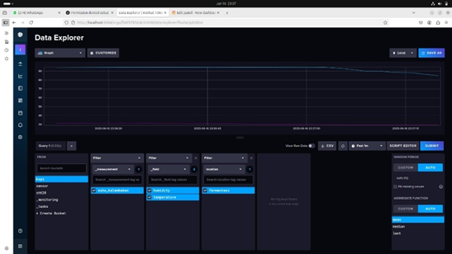
Hasil Query di InfluxDB CLI

Slide 10
HASIL PERCOBAAN
3.1.4 Dashboard Grafana
Dashboard Grafana digunakan untuk menampilkan data suhu dan kelembaban dari sensor pengiriman buah secara visual. Data ini diambil dari InfluxDB dan ditampilkan dalam bentuk grafik terhadap waktu, yang bisa difilter berdasarkan ID pengiriman (shipment_id). Pengguna juga dapat melihat nilai sensor terbaru dan memilih rentang waktu tertentu seperti 1 jam terakhir atau 7 hari terakhir. Sistem ini dapat dikembangkan dengan fitur notifikasi otomatis jika suhu atau kelembaban melewati batas aman.

Slide 11
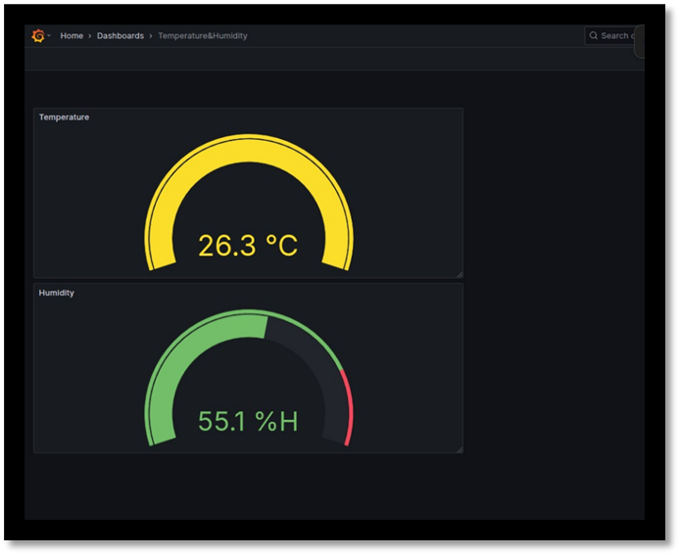
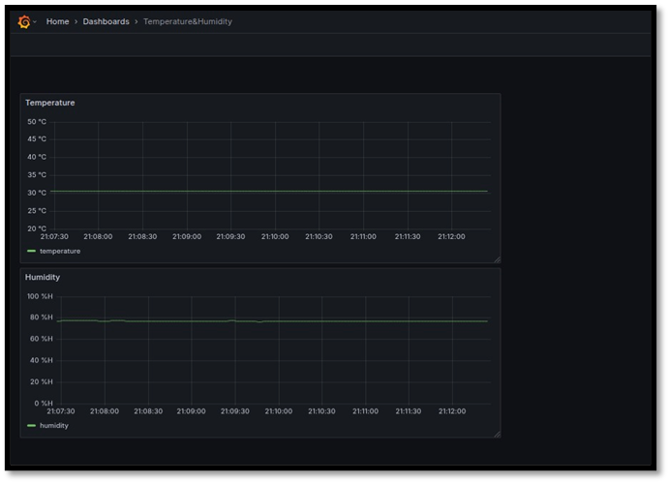
TAMPILAN GRAFANA

Slide 12
HASIL PERCOBAAN
3.1.5 Integrasi Blockchains dan Web 3

Slide 13
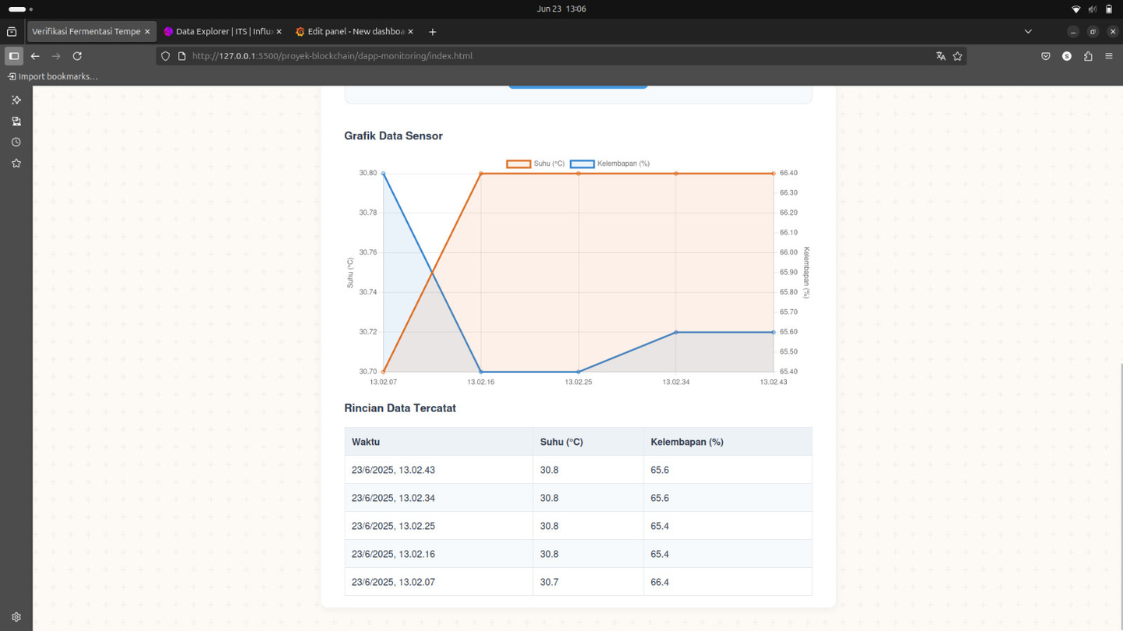
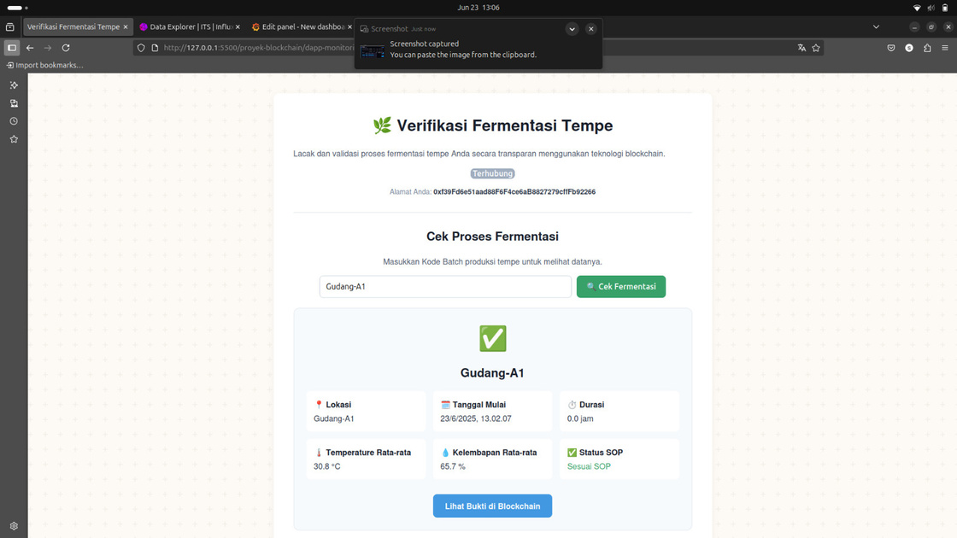
VISUALISASI BLOCKCHAIN

Slide 14
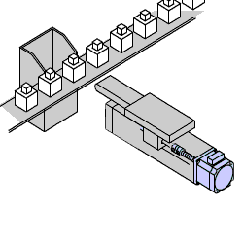
HIGH VELOCITIES
Kecepatan tinggi aliran udara berlebih dalam sistem pneumatik yang dapat menyebabkan masalah seperti tumbukan mekanis, yakni lonjakan tekanan mendadak akibat penghentian aliran secara tiba-tiba.
Permasalahan Teknis:
Dalam memindahkan benda berat, aktuator pneumatik digunakan untuk mendorong benda secara cepat. Saat kecepatan udara ditingkatkan untuk mempercepat proses, aliran udara mencapai kecepatan tinggi (high velocity) yang memicu kerusakan pada komponen sistem aktuator maupun benda produk.
Penyebab Umum:
Tekanan udara (Pressure) terlalu tinggi.
Menggunakan beban (Load) terlalu ringan
Laju aliran udara (Flow Rate) terlalu besar.
Dampak:
Tekanan kejut merusak komponen pada benda.
Potensi kegagalan sistem aktuator.
Solusi Teknis:
Optimasi pengisian udara masuk (kontrol bertahap).
Perbesar diameter pipa → kurangi kecepatan aliran.

Slide 15
KESIMPULAN
Aktuator pneumatik memainkan peran penting dalam otomasi industri berkat respons cepat, desain sederhana, dan biaya rendah. Namun, masalah teknis seperti high pressure drop, choked flow, dan high velocity dapat menurunkan performa dan efisiensi sistem, serta memicu kerusakan serius seperti water hammer.
Untuk mengatasi hal ini, diperlukan desain sistem yang mempertimbangkan prinsip mekanika fluida, pemilihan komponen yang tepat, serta pemanfaatan sensor dan kontrol adaptif. Dengan pemeliharaan yang baik dan perencanaan sistem yang cermat, aktuator pneumatik dapat terus berfungsi secara andal dan efisien dalam jangka panjang.

Slide 16
OPEN FOR DISCUSSION.
Grateful for your attention

